Slide 1
重庆工程职业技术学院 财务工作培训会 2016年3月3日

Slide 2
（一）经济业务经办人取得合法、有效的原始凭证； （二）按规范将原始凭证粘贴在“重庆工程职业技术学院票据粘贴单”上（见票据粘贴规范，自制原始凭证无需粘贴）； （三）按《重庆工程职业技术学院费用支出审核批准制度》的要求和规范进行审批（见审批规范）； （四）财务处进行审核报账。
一、财务报销程序
如发放清册、申请报告等。

Slide 3
二、原始凭证的要求
（一）原始凭证的种类
1.外来原始凭证：主要是从外单位取得的加盖有税务监制章或财政监制章的发票或收据；
2.自制原始凭证：是指经学校同意定制（印制）的内部结算单、借款凭单、领款单、差旅费报销单、收款单、粘贴单、费用报销汇总单、国内公务出差审批表、发放清册（表）等。

Slide 4
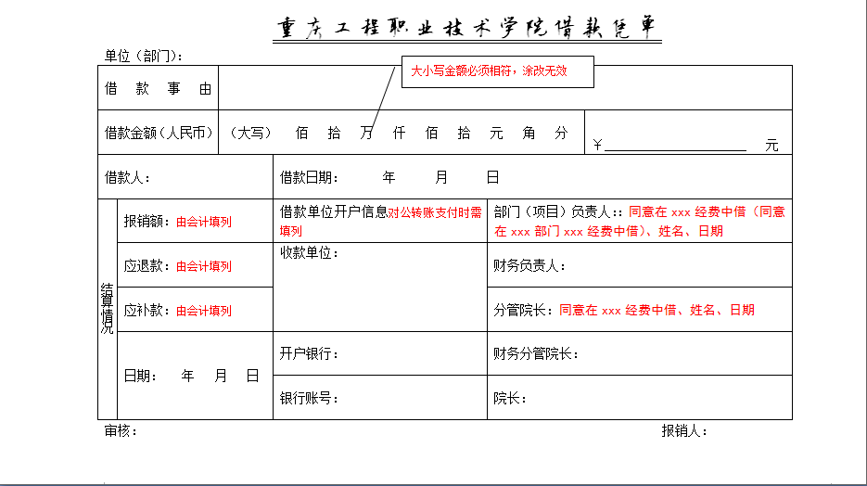
（1）内部结算单：沿用以前的格式，无变化。
（2）借款凭单：一式三联。一联做账用，一联留存冲销用，一联冲销完成后交经办人留存（代收据）。

Slide 5
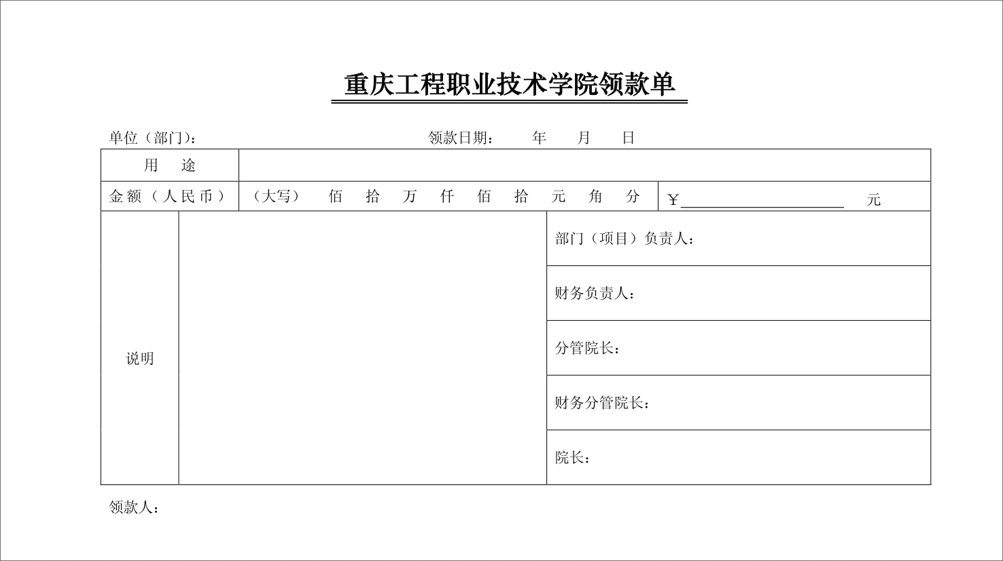
（3）领款单：财务处代收、暂收款项的领出
同意支付、姓名、日期
会计人员填列收款日期、凭证号、姓名

Slide 6
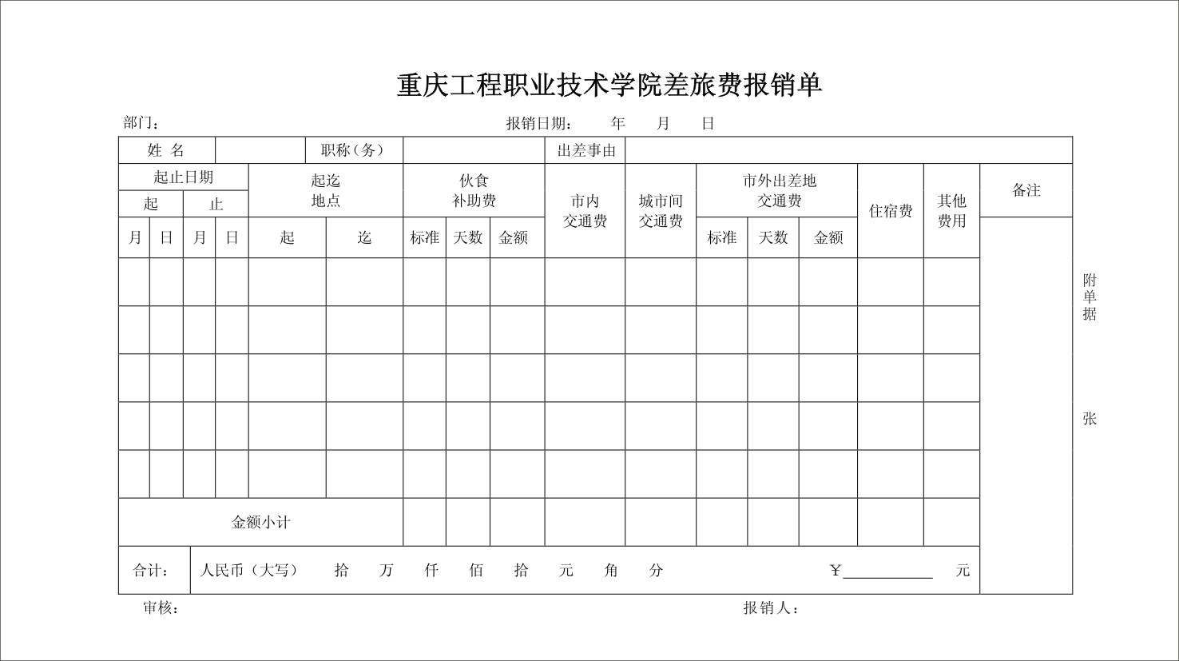
（4）差旅费报销单：市内、外埠差旅费合一（在票据粘贴单上审批）

Slide 7
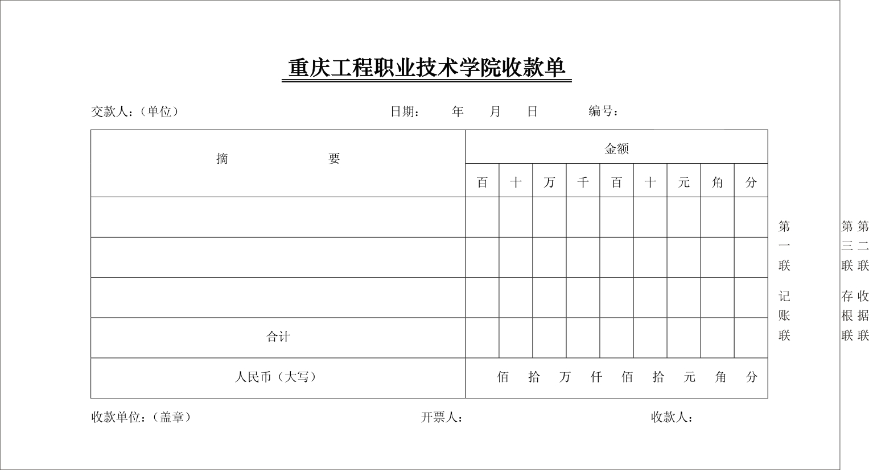
（5）收款单：一式三联。代收据，财务处内部专用。

Slide 8
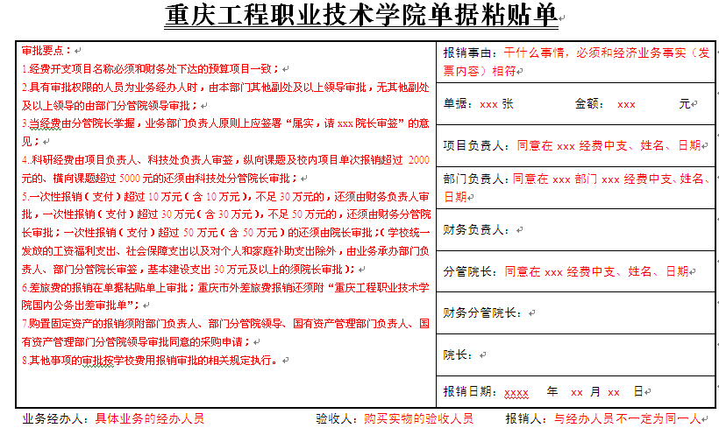
（6）粘贴单：原始票据一般在粘贴单上进行粘贴、签字。
粘贴时不要超过我哈！
我有签字栏，无补贴的费用报销均可用我哦！

Slide 9
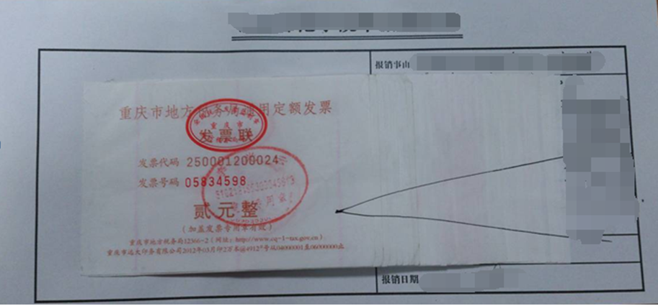
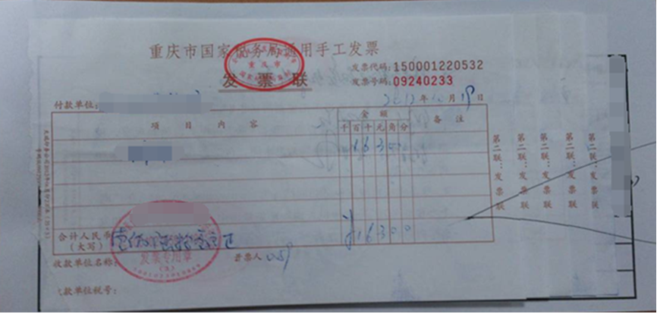
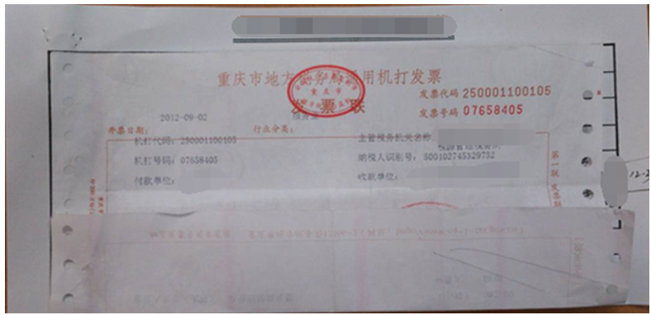

Slide 10
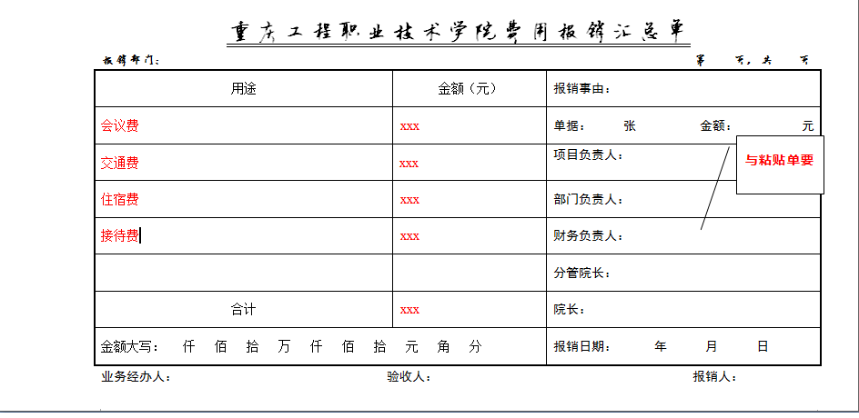
（7）费用报销汇总：多个粘单可利用费用报销汇总的签字栏。
有了我，一张粘单粘不下也不用重复签字了！

Slide 11
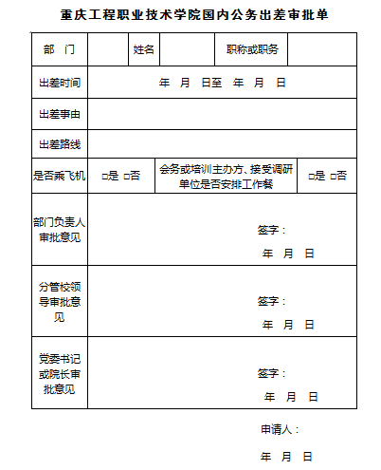
（8）国内公务出差审批表：外埠差旅费报销用，需先审签，后报账。

Slide 12
（二）原始凭证的基本要素
凭证的名称，凭证填制的日期，接受凭证单位的名称，填制人姓名，经办人员的签名或盖章，填制单位加盖的财务专用章或发票专用章，经济业务内容、数量、单价和金额等。

Slide 13
（三）外来原始凭证的填制要求
1.原始凭证必须符合国家有关法律法规的规定，不得伪造、变造、挖补、虚构业务、虚开发票；
2.原始凭证要素的填制必须清楚、完整，字迹要求工整、清晰，各要素符合规范要求，大小写金额必须相符，以“报销联”（收据联）作为报销凭证；
3.接受单位（付款单位）原则上应为重庆工程职业技术学院；
4.发现原始凭证填制有误，应由开具单位重开或更正，更正处应加盖开具单位有效印章（单位公章、财务专用章、发票专用章）。大、小写金额错误不得涂改，必须重开。

Slide 14
（四）自制原始凭证的填制要求
自制原始凭证必须按凭证规定的要素清楚、准确地填制并加盖承办部门公章（如发放清册）。大、小写金额错误不得涂改，必须重开。

Slide 15
（五）原始凭证的报销期限
当年11月前的费用记得及时报销噢 ！
经济业务结束后，经办人员应及时办理报销。当年11月以前发生的业务必须当年报销。跨年度报销期限原则上不得超过自经济业务发生起三个月，确因特殊情况超过三个月的，须写明理由，并经经办事项部门负责人、经办事项部门分管院长、财务负责人、财务分管院长审批同意后方可报销。

Slide 16
（六）原始凭证遗失的处理
1.外来原始凭证遗失应由凭证开具单位复印发票或收据记账联或存根联并加盖有效印章（单位公章、财务专用章、发票专用章）鲜章；
2. 车船票、飞机票遗失应由经办人员出具书面情况说明，并经经办部门负责人、财务负责人、财务部门分管院长审批同意后按如下原则处理：

Slide 17
凭证遗失处理原则：
（1）采用网上订票，以网上订单作为丢失票据原始票据附件，依据订单金额予以报销；
（2）有同行人员的，经同行人员签字证明后，按同行人员票价予以报销；
（3）没有同行人员证明的，按出差直线距离的普通硬座票价予以报销；
（4）往返双程票遗失的原则上不予报销。

Slide 18
三、其他要求
购买耗材要有验收人签字哈！
（一）报销事由必须和经济业务事实相符；
（二）购买实物的必须要有验收证明。购买固定资产的在学校国有资产管理处办理固定资产验收手续；购买未达到固定资产管理标准的低值易耗品的须验收人签字，且经办人和验收人必须分离；购买实物品名、单价、数量要求清楚准确，如出现“办公用品”、“药品”、“文具”、“耗材”、“文化用品”等笼统字样的，必须附加盖有票据开具单位财务（发票）专用章的购买物品明细清单。

Slide 19
（三）有经费审批权限的审批人签批时必须注明经费来源渠道（以财务处下达的预算项目为准）；
（四）对无预算和超预算的项目一律不予报销；超过预算项目开支范围的一律不予报销；确因特殊情况超过学校相关规定开支标准需据实报销的由财务分管院长、院长签署“同意实报”后据实报销；
（五）对公业务原则上必须使用转账，个人报销业务原则上不支付现金；
单位对个人，如个人借款、差旅费报销等
单位对单位

Slide 20
（六）严格执行学校公务卡管理的相关规定，对于属于公务卡消费范围而因故未使用公务卡的报销一律转入个人公务卡；
（七）一次性报销内容较多的，可不在票据粘贴单上审签，直接在“重庆工程职业技术学院费用报销汇总单”最后一页上审签；
（八）财务工作人员有权对不符合规范的原始凭证要求予以改正或不予报销；
（九）对公单个经济事项金额超过五万元的，费用报销必须附经济合同（原件或复印件）；
五万元！！如为固定资产，从其国资处规定。

Slide 21
二万元！个人借款纳入预算！！
（十）严格控制个人借款，前账不清、后账不借，无预算、超预算的不借。确因公务需要借款的，须按规范填制“重庆工程职业技术学院借款凭单”，要求一事一单，且一次性借款不得超过二万元。借款由部门负责人、分管院长、院长审批后到财务处办理；
（十一）二级管理部门不得自行采购固定资产，购置固定资产的报销须附部门负责人、部门分管院领导、国有资产管理部门负责人、国有资产管理部门分管院领导审批同意的采购申请；
（十二）对财务报销过程中发现的问题请及时和财务处沟通，以促进财务工作正常有序开展。
必须的哦！

